Slide 1
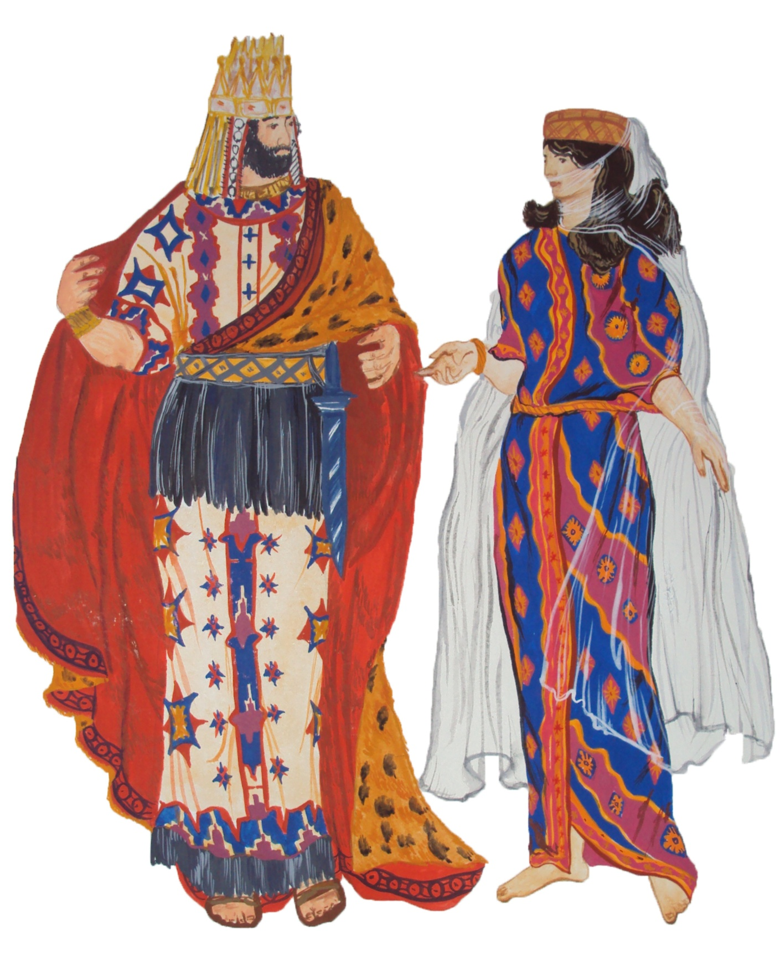
АРМЯНСКИЙ КОСТЮМ ЦАРЯ И ЦАРИЦЫ
Туника с геометрическим орнаментом и бахромой,
плащ из шкуры леопарда
Туника с вышивкой, венец с тонким прозрачным покрывалом

Slide 2
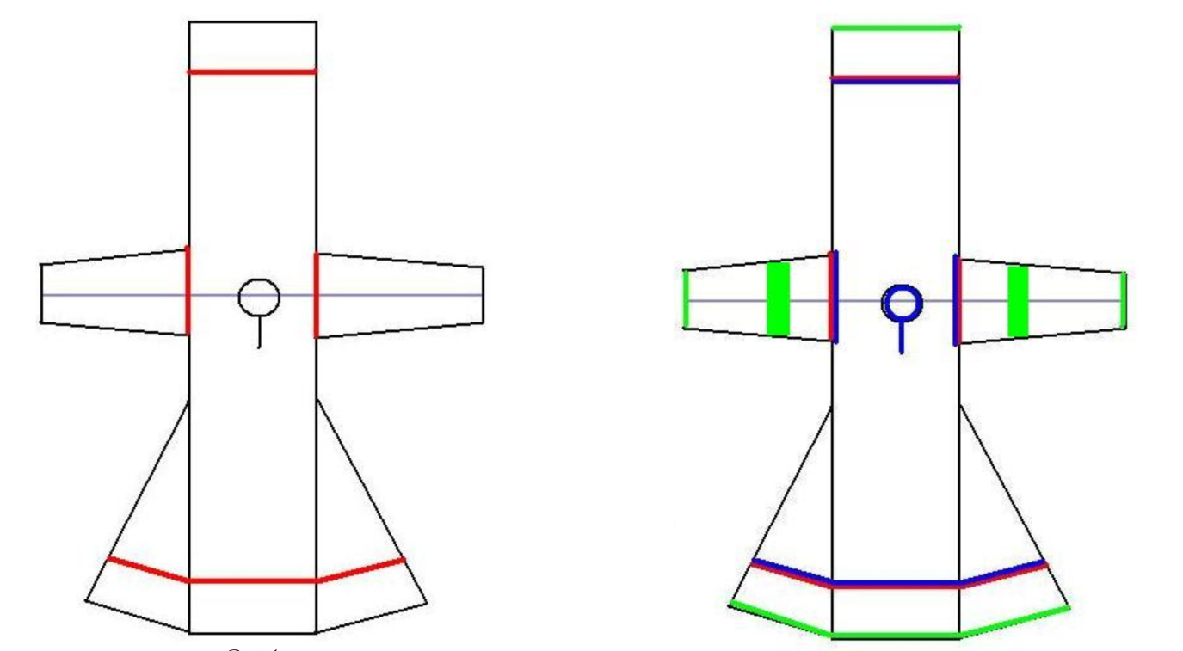
ВЫКРОЙКА ОРМЯНСКОГО КОСТЮМА
Рис.1
Рис.2
Основные предметы женского костюма – это нижнее платье и одеваемая (не всегда) поверх него туника.
Платье состоит из прямоугольного полотнища «перед-спинка», рукавов трапециевидного покроя и 2 боковых клиньев.
Туника по покрою сходна с платьем и состоим из полотнища «перед-спинка» и 2 боковых клиньев, рукавов не имеет.
На рис.1 показана схема раскроя платья и туники, границы туники показаны красным цветом.
Как платье, так и туника отделывались по подолу, рукаву (туника – по кайме, но это не обязательно) и по вороту. ворот мог быть либо круглой формы с вертикальным разрезом (или же без него), либо (на тунике) лодочкой.
Возможные варианты расположения отделки показаны на рис.2, зеленым цветом для нижнего платья, синим – для туники.

Slide 3
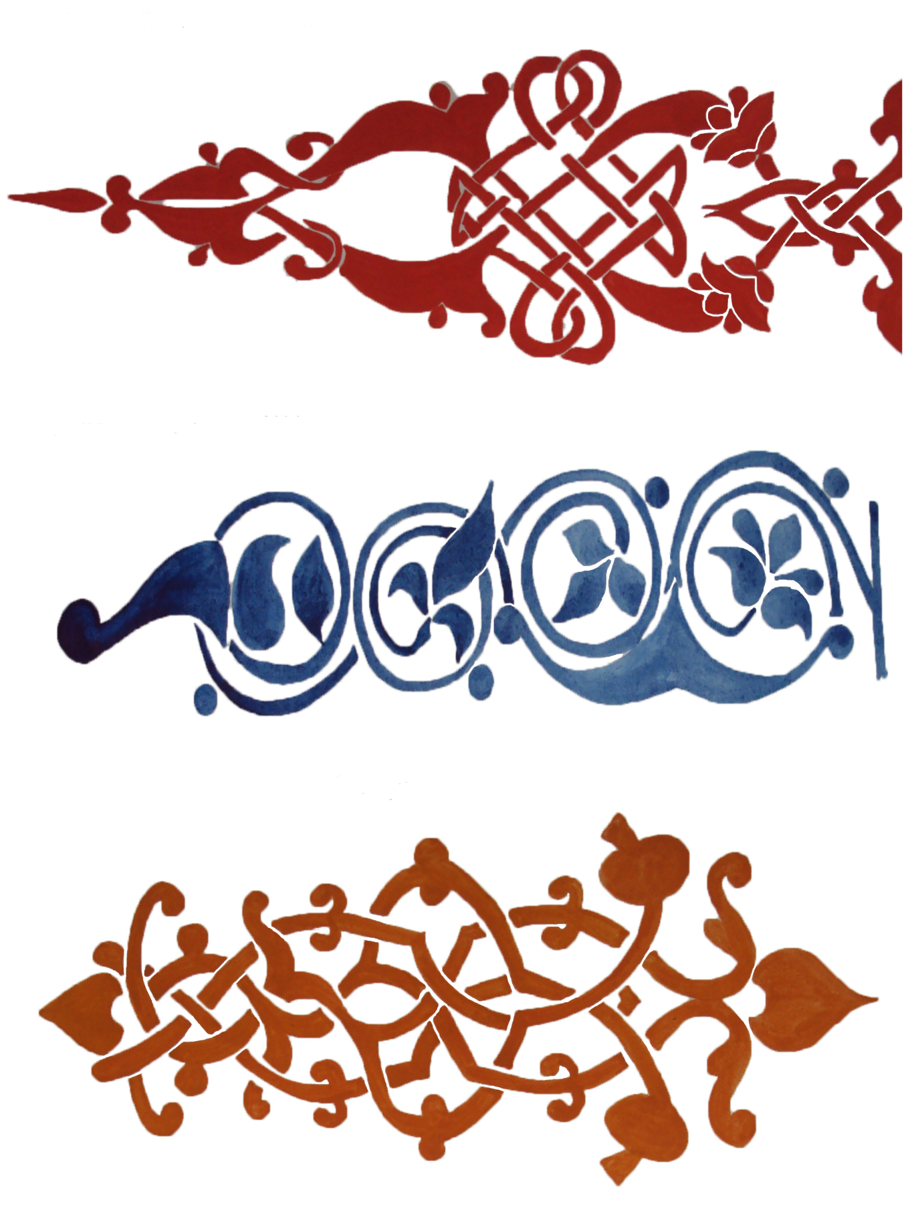
ОРНАМЕНТЫ АРМЯНСКОГО КОСТЮМА
Узел счастья
Растительный
Узел счастья (сожный)

Slide 4
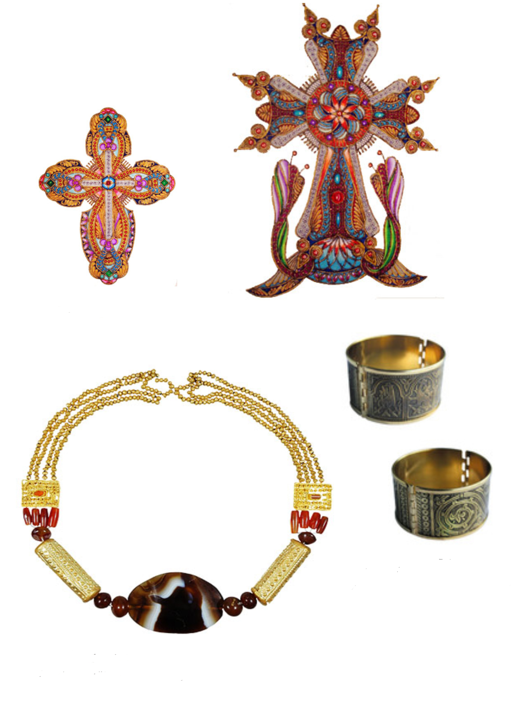
ЮВЕЛИРНЫЕ УКРАШЕНИЯ
Нагрудный крестик
Створчатый браслет, растительный орнамент
Пектораль
Золото, агат, сердолик

Slide 5
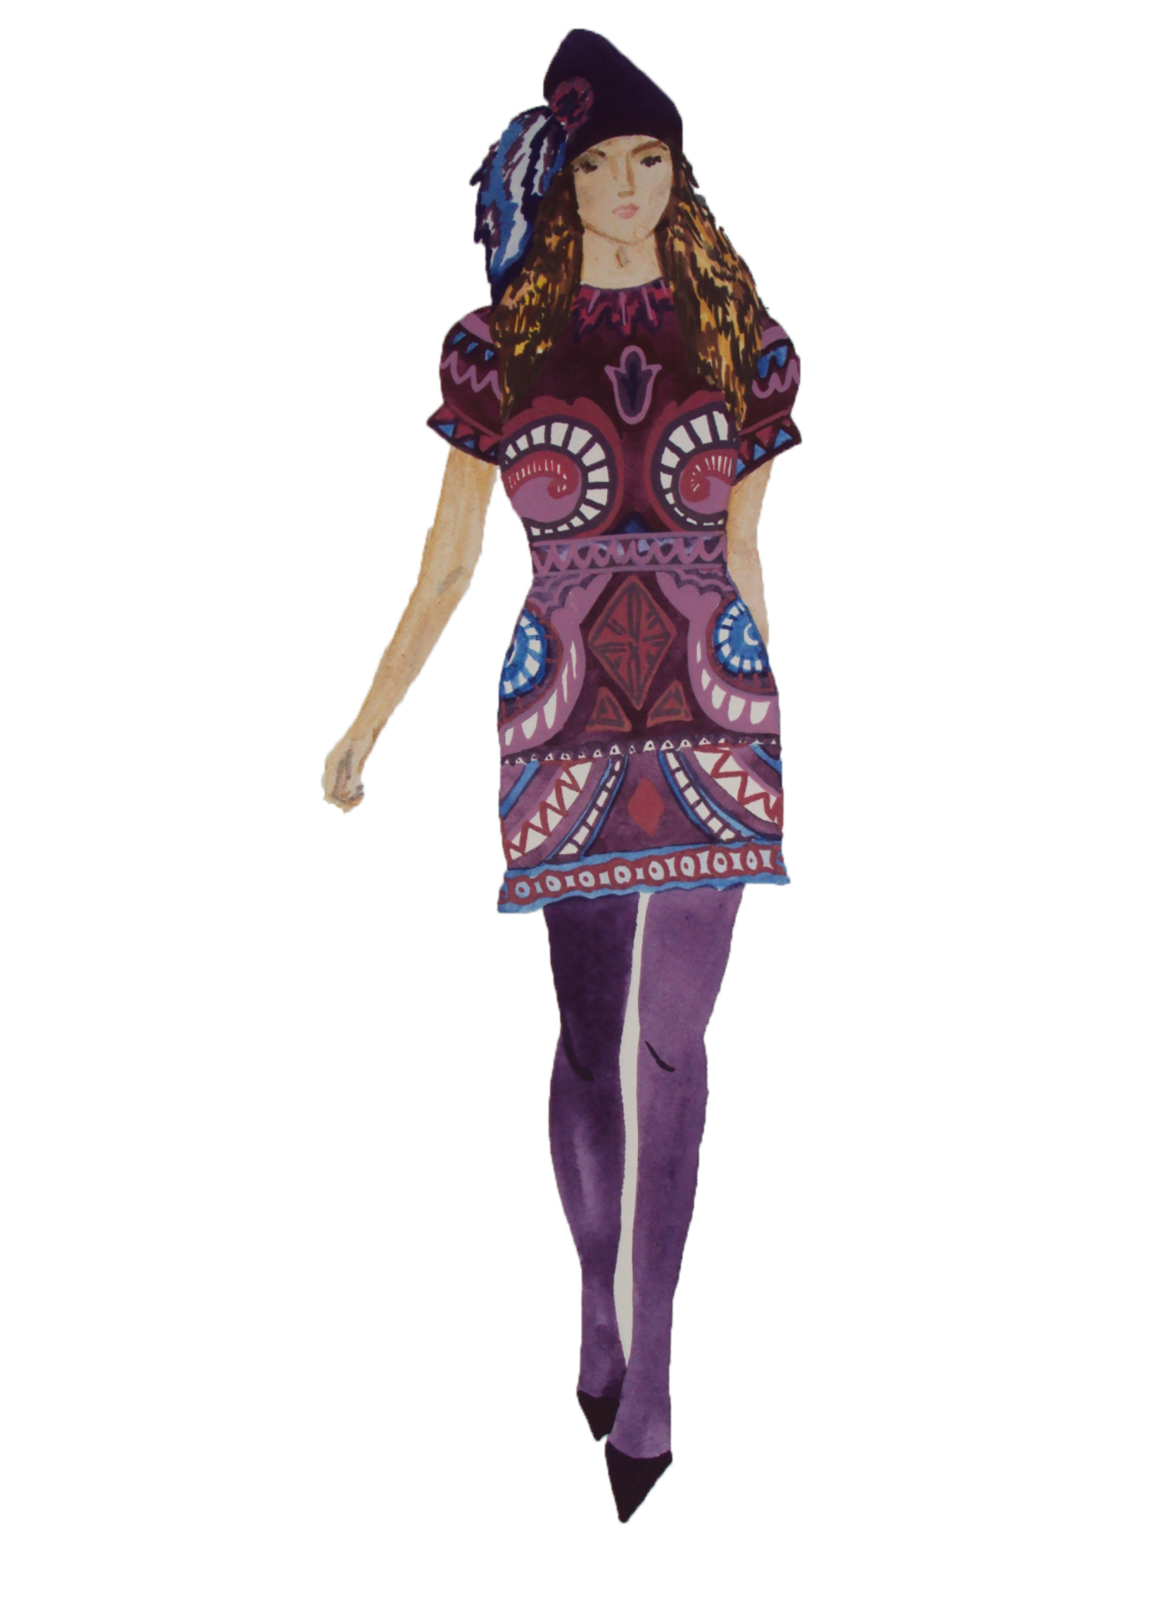
СОВРЕМЕННАЯ ИНТЕПРИТАЦИЯ АРМАНСКОГО КОСТЮМА

